Slide 1
MES 개발 - 3차년도 연구계획
2016년 4월22일
세부과제 책임자 : 경성대학교, 김후곤(hkim@ks.ac.kr)

Slide 2
MES 개요
재고관리
인사관리
생산관리
MES(Manufacturing Execution System)
BOM Management
BOM 정의, 등록
BOM 검색, 재고, 입출고관리
Process Management(공정관리)
POP 모듈
process 정의, 등록
WIP 관리
Worker Management(작업자관리)
Lot 관리
POP 모듈
작업자 정의, 등록
작업자 검색, 근태, 작업할당

Slide 3
MES 개념도
창고1
창고2
완제품
부품1재고(1)
반제품1
PC : 1000EA
부품2재고(2)
7인치 : 1000EA
부품3재고(3)
1
1EA
외부부품1
10EA
5
1EA
3kg
조립2-1
2
1liter
외부부품2
5EA
조립1-1
1EA
0.5 litter
4
1kg
7EA
조립2-2
1EA
3
6
외부부품3
외부부품조달
공장1
공장2

Slide 4
차별성
기존 MRP
완성품에 필요한 조립 부품의 tree 구조 표현
tree 형태를 통한 단순한 자제소요계획 지원
kMES :새로운 방식의 MES 개념도 제시
BOM/공정을 동시에 포함하는 새로운 네트워크 개념도 제시
MRP/BOM관리/재고관리/생산관리 동시에 지원
네트워크 최적화기법을 통한 MRP 지원
PERT/CPM 지원
네트워크이론에 기반을 둔 kMES 주공정 관리
작업자 할당 계획
최적화 기반 작업자 할당 계획지원
mongodb 기반
company/projects/users 관리 지원
tree 기반 BOM 관리 지원
tree 기반 공정관리 지원
BOM/공정관리 동시 지원

Slide 5
db구조 : users ⬅ company 등록 및 user login 관리
database
collections
company
document : {1 company, multi-users, multi-projects}
users
company
{
"_id" : ObjectId("57c3ee4ab585d41eb7057f48"),
"name" : "부산PC",
"company_id" : "abcd",
"db_name" : "abcd",
"users" : [
{ "_id" : ObjectId("57c54e634ae55f78200000a3"),
"name" : "abc",
"password" : "$2y$10$G.ZMaySa0Lt5TSyopX9/KOf0eWQCwGPuzihPc4sM2Ji3chZ3ww0sC",
"created" : ISODate("2016-08-30T18:14:11.000+09:00")
} {},{},,,{}
],
"projects" : [
{ "_id" : ObjectId("57bfdf17ed27d12d310c0cbc"),
"name" : "abc_process",
"created" : ISODate("2016-08-30T18:14:11.000+09:00")
} {},{},,,{}
]
},{},{},,,,{}
login
"key" indexed
"key", “sub_key“ indexed
login
document : {1 user, any company}
collection
{
"_id" : ObjectId("57c54e634ae55f78200000a3"),
"company_mongo_id" : ObjectId("57c3ee4ab585d41eb7057f48"),
"company_name" : "경성",
"company_id" : "abcd", "username" : "abc",
"logs" : [
{"type" : "created", "date" : ISODate("2016-08-30T18:14:11.000+09:00") },
{"type" : "login", "date" : ISODate("2016-08-30T18:20:28.000+09:00") }
]
},{},{},,,,{}
{document}, {},{},,,{}
{document size limit:15MB}

Slide 6
mongo 실행 및 초기작업
1. 회사 관리자 등록
c:\> mongo 실행하여 회사 관리자 등록
>use admin
>db.createUser(
{
user: "admin",
pwd: "mongotest ",
roles: [ { role: "root", db: "admin" } ]
}
);
>db.system.users.find();
>db.changeUserPassword('admin','mongotest');
초기에는 admin, mongotest 로 설정되어 있음
2. 신규 회사 등록
c:> mongod 실행
c:> mongo 실행
>use login
>db.users.insert(
{
"name" : ＂부산PC",
"company_id" : "abcd",
"db_name" : “abcd_BOM",
"users" : [],
"projects" :[]
});
를 실행하여, 회사id를 부여함.
* web 실행(localhost/MES2/index.php)
사용자 등록
project 등록
login
3. index 관리 ⬅ 첫번째 회사 등록후에 한번만 실행
1) mongo 실행
>use users
>db.users.createIndex({'company_id':1}, {unique:true, sparse:true})
>db.users.createIndex({'db_name':1}, {unique:true, sparse:true})
>db.users.createIndex({'users.name':1}, {unique:true, sparse:true})
>db.users.createIndex({'projects.name':1}, {unique:true, sparse:true})
>db.login.createIndex({'company_id':1, 'username':1}, {unique:true, sparse:true})
users에는 회사별로 1개의 document가 존재함
‘company_id’와 ‘db_name’은 중복되지 않도록 함

Slide 7
db구조 : MES project
database
collections
db for 1 company
abcd
project
material
process
worker
⬅ 작업자 할당모듈은 추후 추가
document : {1 project, BOM_categories,
process_categories}
document : {1 category, multiple materials, any project}
project
material
{
"_id" : ObjectId("57bfdf17ed27d12d310c0cbc"),
"initiated" : true,
"company" : "부산PC",
"project_name" : "abc_process",
"BOM_categories" : [
{
"material_mongo_id" :
ObjectId("57a83b0897352492698e1ef0"),
"name" : "PC", "c_id" : "b0",
"state" : "expanded,
"created" :
ISODate("2016-08-26T14:13:37.000+09:00"),
"logs" : []
},
{... "name" : "테블릿", "c_id" : "b1"....},
{},,,{}
],
"process_categories" : [{} ,{},,,{}]
"worker_categories" : [{} ,{},,,{}]
},{},{},,,{}
{
"_id" : ObjectId("57a83b0897352492698e1ef0"),
"project_mongo_id" : ObjectId("57bfdf17ed27d12d310c0cbc"),
"subs" : [
{
"_id" : ObjectId("57bfd0014ae55f782000006c"),
"m_id" : "b2001", "name" : "CPU", "unit" : "3m","spec" : "EA",
"state" : "expanded",
"created" : ISODate("2016-08-26T14:13:37.000+09:00"),
"inventory" : 98,
"io_logs" : [
{"type": "input", "user":"abc", "date":"",
"before" : 12, "quantity" : 100},
{"type": "output", "user":"abc", "date":"", "quantity" : 100},
{"type": "adjust", "user":"abc", "date":"", "quantity" : -30},
,,,
{}
],
"logs" : [{"type": "created"}, {"type": "changed"},
{"type": "removed"}]
},{},{},,,{}
]
},{},{},,,,{}

Slide 8
db구조 : material document
부품1재고
1
document : {1 category, multiple materials, any project}
1EA(10분)
5EA(10분)
4
외주1(0분)
조립1-1
1
material
1EA(5분)
대기1
1EA(10분)
8
외주2(0분)
2
{
"_id" : ObjectId("57a83b0897352492698e1ef0"),
"project_mongo_id" : ObjectId("57bfdf17ed27d12d310c0cbc"),
"subs" : [
{
"_id" : ObjectId("57bfd0014ae55f782000006c"),"m_id":"b2001", "name" : "CPU", "unit" : "3m","spec" : "EA",
"state" : "expanded",
"created" : ISODate("2016-08-26T14:13:37.000+09:00"),"inventory" : 98,
"io_logs" : [
{"type": "input", "user":"abc", "date":"", "before" : 12, "quantity" : 100 , "from" : 1},
{"type": "input", "user":"abc", "date":"", "before" : 120, "quantity" : 80 , "from" : 2},
{"type": "output", "user":"abc", "date":"", "before" : 200, "quantity" : 30 , "from" : 4},
{"type": "output", "user":"abc", "date":"", "before" : 170 , "quantity" : 10, "from" : 8},
{"type": "adjust", "user":"abc", "date":"", "quantity" : -30, "adjust_type" : "fault"},,,{}
],
"logs" : []
},{},{},,,{}
]
},{},{},,,,{}

Slide 9
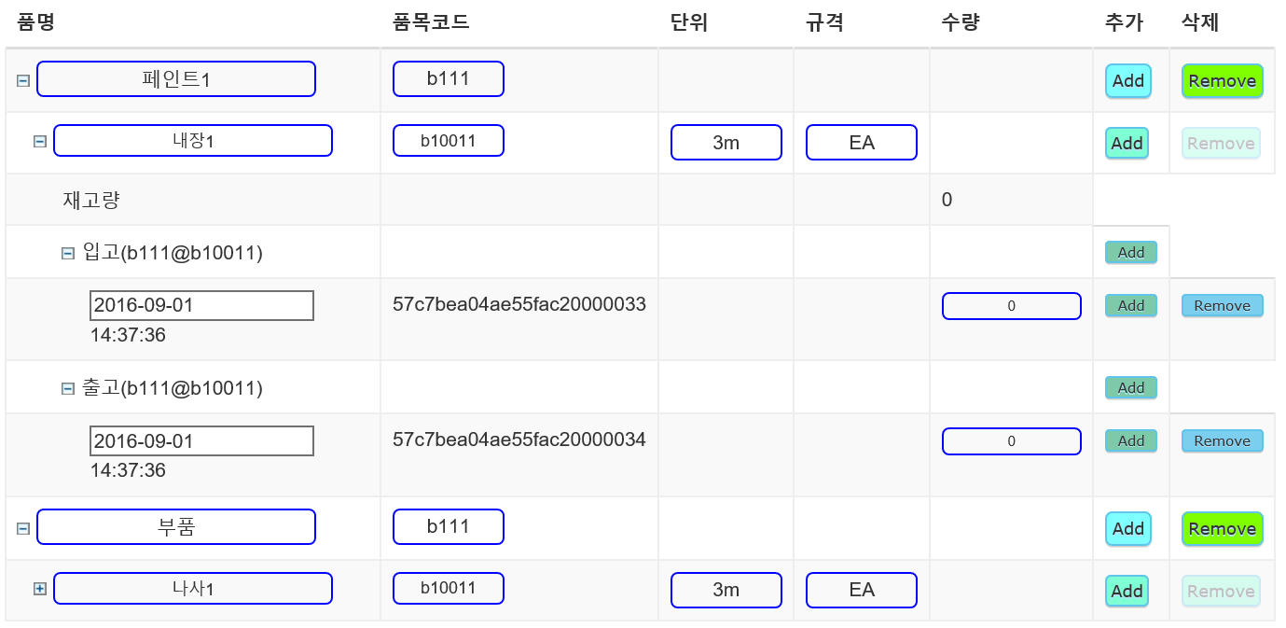
1200
보기
입력
보기
입력
보기
재고조정
입력
보기

Slide 10
입출고표
기간 선택
입력 |  | 출력 |  | 조정 |  | 재고량
2016-09-12 | 100 |  |  |  |  | 110
 |  | 2016-09-11 | 80 |  |  | 10
 |  |  |  | 2016-09-10 | -30 | 90
2016-09-09 | 100 |  |  |  |  | 120

Slide 11
시스템개발 : Web App 개발 개념도
Browser(GUI)
Language : HTML5/CSS/Javascript
통합 모형
S/W 시스템
RES 설계/구축
BAU/시나리오 구축
Variable 추가
Constraint 추가
매개변수, 기술변화/보급/확산, 수요, 가격 등
LP generation
MML : GAMS, AMPL, MathProg
LP solver API
MySQL or
MongoDB
기술 DB master
LP file : MPS, LP
LP solver : glpk, CPLEX, Gurobi, COIN-OR
Reporting/Result Analysis
Web viewer : HTML5/CSS/Javascript
LP viewer : MathJax
Batch outputs
Plot/Chart : HTML5 SVG/d3

Slide 12
시스템개발 : SW System/UI 개발 방법론
data/RES 파일 구조 및 표현
JSON
UI 구현
MySQL or
MongoDB
HTML5/CSS3/Javascript
for client
PHP for server
LP 구현/실행
LP viewer
MML(GAMS)
MML(GAMS)
LP API
MathJax
LP Solver
JSON : JavaScript Object Notation
WPF : Windows Presentation
HTML : HyperText Markup Language
CSS : Cascading Style Sheets
MML : Mathematical Modeling Language
GAMS : General Algebraic Modeling System

Slide 13
JSON
JSON(JavaScript Object Notation)
http://json.org/
a lightweight data-interchange format
two structures
object : a collection of name/value pairs
array : an ordered list of values
JSON names require double quotes
JSON values can be:
A number (integer or floating point)
A string (in double quotes)
A Boolean (true or false)
An array (in square brackets)
An object (in curly braces)
null

Slide 14
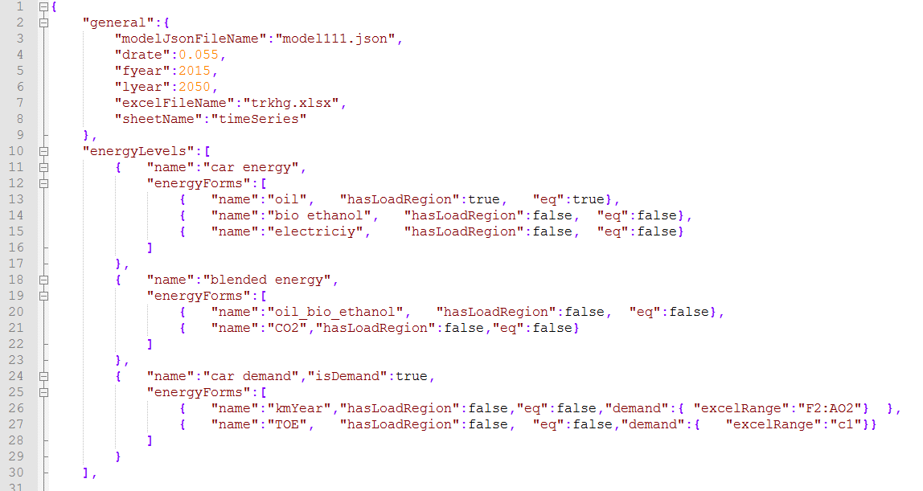
시스템개발 : RES/에너지 폼의 JSON 표현

Slide 15
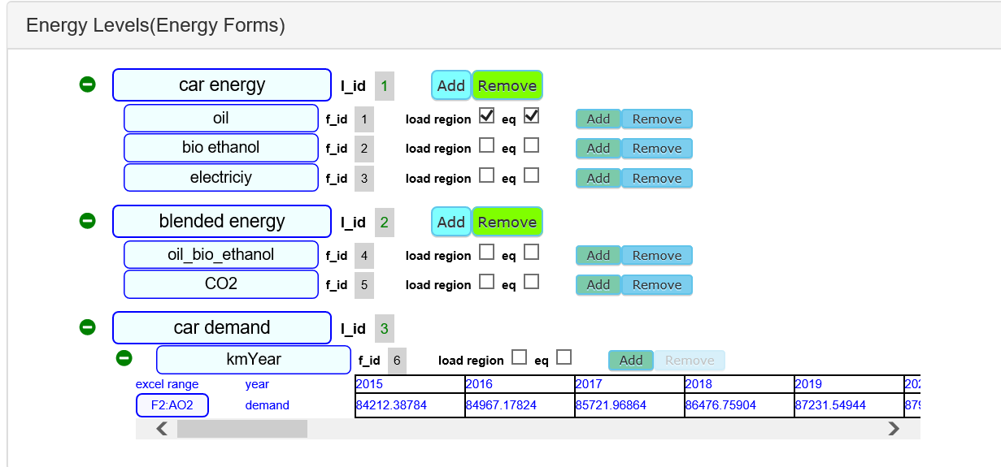
시스템개발 : RES/에너지 폼 UI

Slide 16
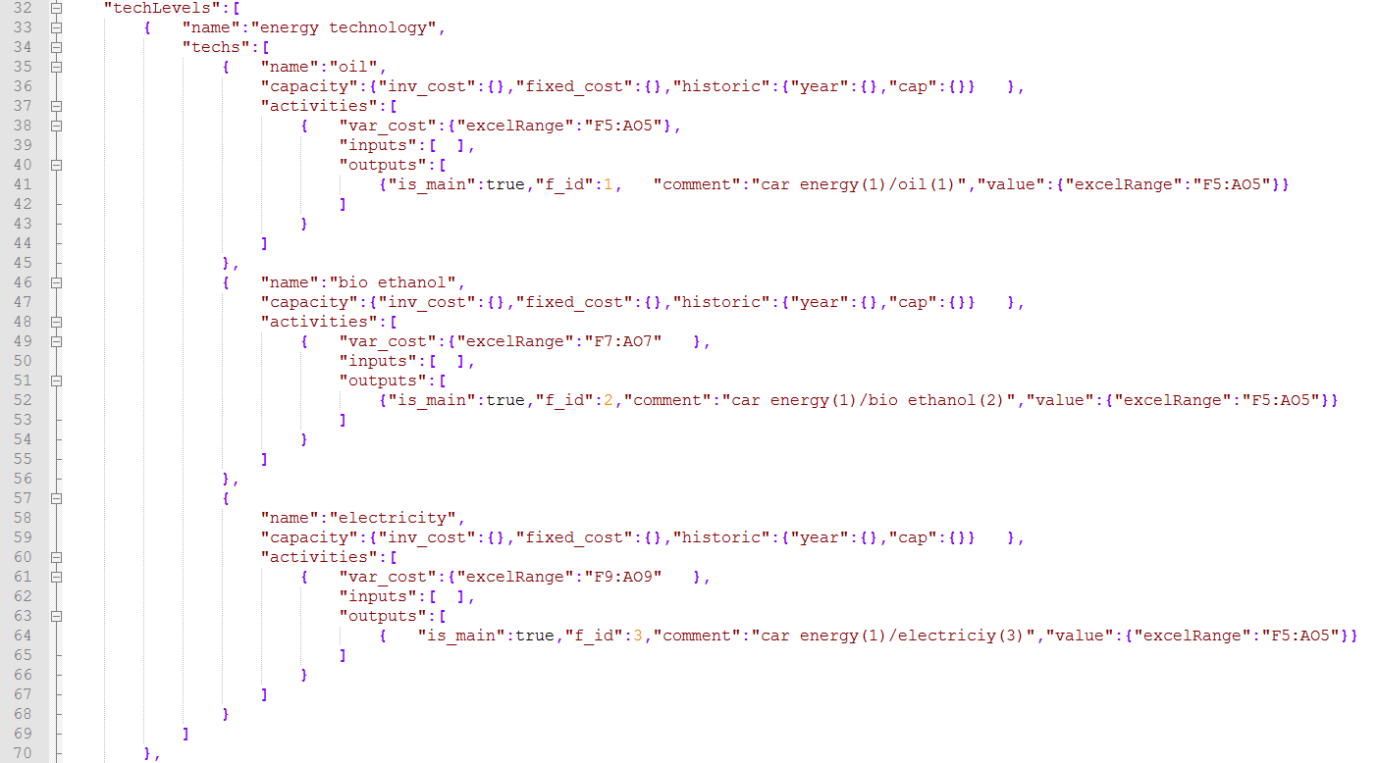
시스템개발 : RES/technology의 JSON 표현

Slide 17
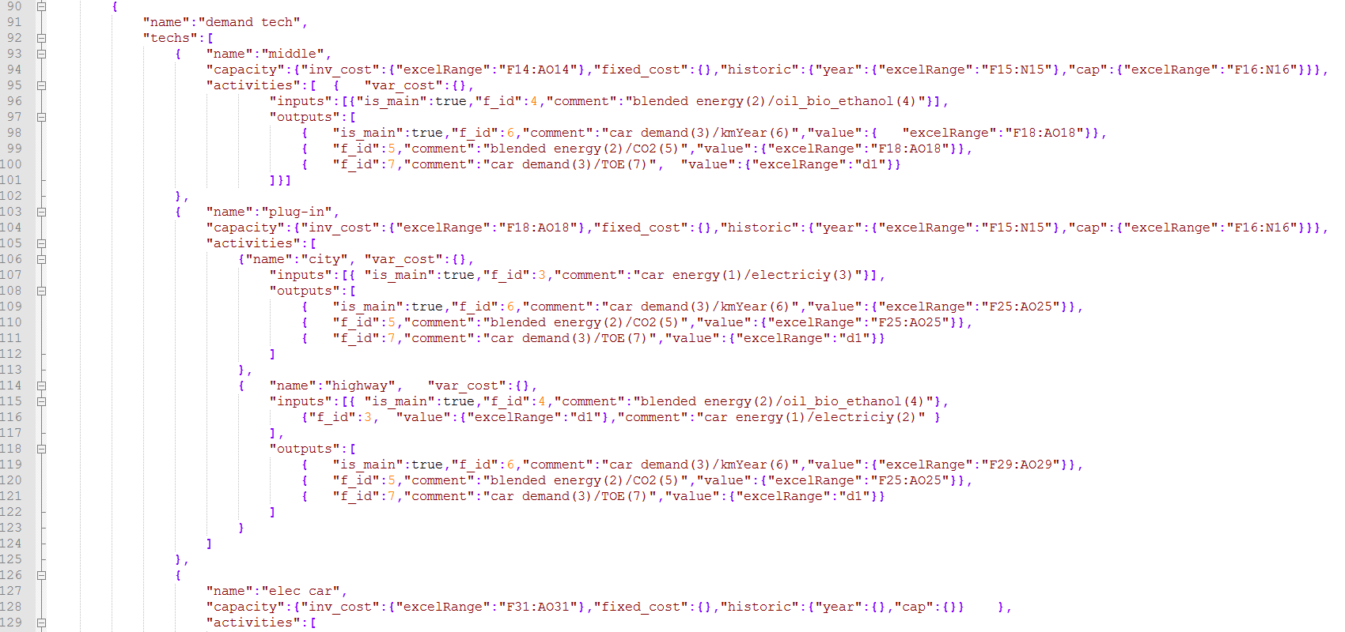
시스템개발 : RES/technology의 JSON 표현

Slide 18
UI를 통한 Viewer/CRUD 구현
UI 구현
Viewer 구현
RES Viewer
LP Viewer
Output Viewer
자료구조 구현
RES 트리구조
Project 자료구조
Viewer를 위한 자료구조
CRUD 구현
Project CRUD
(Create, Read, Update, Delete)
JSON/file/DB
manager
RES CRUD
(Create, Read, Update, Delete)
LP/Output CRUD
(Create, Read, Update, Delete)
상향식 GAMS 코드의 knowhow 활용
(Elec LP with Storage) 테스트
자료구조를 위한 테스트
GAMS/MathProg의 대체가능성 확인
CPLEX/glpk의 대체가능성 확인
Time Series/JSON CRUD
(Create, Read, Update, Delete)

Slide 19
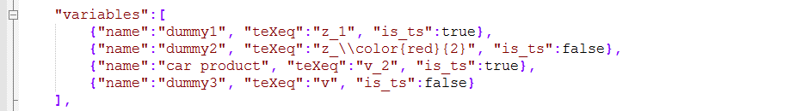
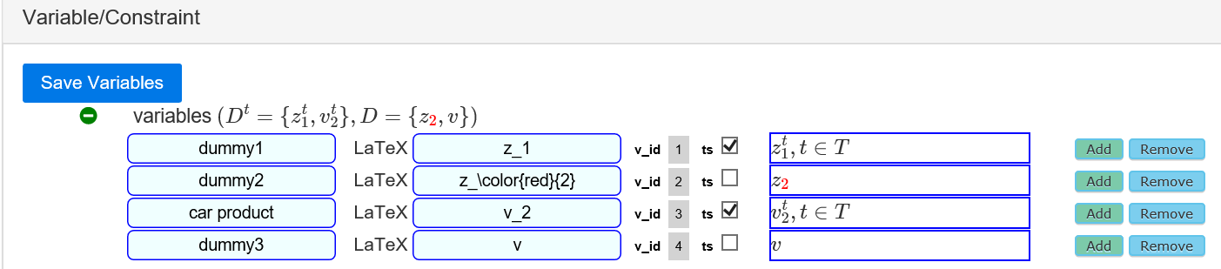
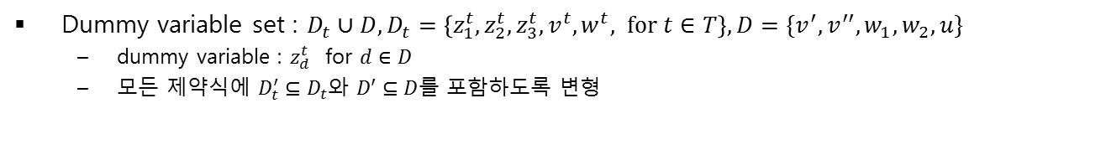
시스템개발 : Dummy variable의 JSON 표현
Dummy variable set : $D_{t}∪D,D_{t}=\left\{z_{1}^{t},z_{2}^{t},z_{3}^{t}, v^{t},w^{t}, for t∈T\right\}, D=\{v^{′},v^{′′},w_{1},w_{2},u\}$
dummy variable : $z_{d}^{t}$ for $d∈D$
모든 제약식에 $D_{t}^{′}⊆D_{t}$와 $D′⊆D$를 포함하도록 변형

Slide 20
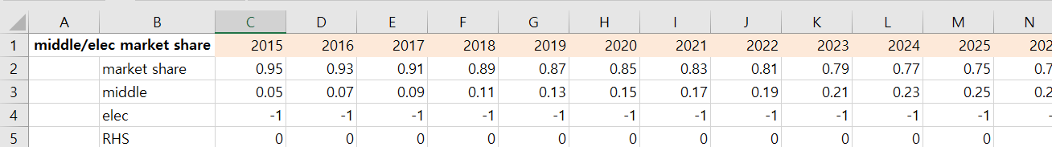



시스템 개발 : 제약식의 구현(type1:yearly)
연도별 제약식(yearly constraint) : $I_{1}^{′}⊆I_{1},I_{2}^{′}⊆I_{2},A_{i}^{′}⊆A_{i}$와 $t=1,2,⋯, T$에 대하여
activity/input constraint
$$\sum_{i∈I_{1}^{′}}{γ_{i}^{t}x_{i}^{t}}+\sum_{i∈I_{2}^{′}}{\sum_{(i,a)∈A_{i}^{′}}{γ_{(i,a)}^{t}x_{(i,a)}^{t}}}+\sum_{d∈D_{t}^{′}}{γ_{d}^{t}z_{d}^{t}}+\sum_{d∈D^{′}}{γ_{d}^{t}z_{d}}≤B^{t}$$
activity/output constraint
$$\sum_{i∈I_{1}^{′}}{γ_{i}^{t}\left(\frac{1}{e_{i}^{t}}x_{i}^{t}\right)}+\sum_{i∈I_{2}^{′}}{\sum_{(i,a)∈A_{i}^{′}}{γ_{(i,a)}^{t}\left(\frac{1}{e_{\left(i,a\right)}^{t}}x_{\left(i,a\right)}^{t}\right)}}+\sum_{d∈D_{t}^{′}}{γ_{d}^{t}z_{d}^{t}}+\sum_{d∈D^{′}}{γ_{d}^{t}z_{d}}≤B^{t}$$
capacity constraint
$$\sum_{i∈I}{γ_{i}^{t}y_{i}^{t}}+\sum_{d∈D_{t}^{′}}{γ_{d}^{t}z_{d}^{t}}+\sum_{d∈D^{′}}{γ_{d}^{t}z_{d}}≤B^{t}$$
Example
Market share : $\frac{y_{middle}^{t}}{y_{middle}^{t}+y_{elec}^{t}}≥{MS}^{t}⟺\left(1−{MS}^{t}\right)y_{middle}^{t}−y_{elec}^{t}≥0$
1 liter
$$i$$
$e_{i}^{t}=10$Km

Slide 21
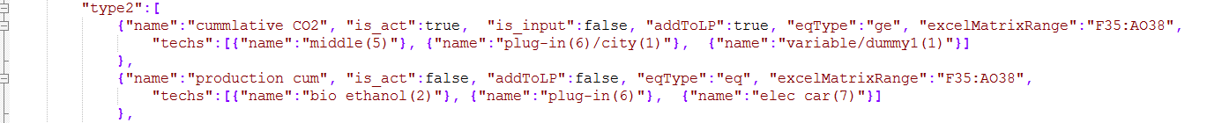

시스템 개발 : 제약식의 구현(type2:cumulative)
연도별 누적 제약식(cumulative constraint) : $I_{1}^{′}⊆I_{1},I_{2}^{′}⊆I_{2},A_{i}^{′}⊆A_{i}$와 $t=1,2,⋯, T$에 대하여
activity/input constraint
$$\sum_{i∈I_{1}^{′}}{\sum_{s=1}^{t}{γ_{i}^{s}x_{i}^{s}}}+\sum_{i∈I_{2}^{′}}{\sum_{(i,a)∈A_{i}^{′}}{\sum_{s=1}^{t}{γ_{(i,a)}^{s}x_{(i,a)}^{s}}}}+\sum_{d∈D_{t}^{′}}{γ_{d}^{t}z_{d}^{t}}+\sum_{d∈D^{′}}{γ_{d}^{t}z_{d}}≤B^{t}$$
activity/output constraint
$$\sum_{i∈I_{1}^{′}}{\sum_{s=1}^{t}{γ_{i}^{s}\left(\frac{1}{e_{i}^{s}}x_{i}^{s}\right)}}+\sum_{i∈I_{2}^{′}}{\sum_{(i,a)∈A_{i}^{′}}{\sum_{s=1}^{t}{γ_{(i,a)}^{s}\left(\frac{1}{e_{\left(i,a\right)}^{s}}x_{\left(i,a\right)}^{s}\right)}}}+\sum_{d∈D_{t}^{′}}{γ_{d}^{t}z_{d}^{t}}+\sum_{d∈D^{′}}{γ_{d}^{t}z_{d}}≤B^{t}$$
capacity constraint
$$\sum_{i∈I^{′}}{\sum_{s=1}^{t}{γ_{i}^{s}x_{i}^{s}}}+\sum_{d∈D_{t}^{′}}{γ_{d}^{t}z_{d}^{t}}+\sum_{d∈D^{′}}{γ_{d}^{t}z_{d}}≤B^{t}$$
Example

Slide 22
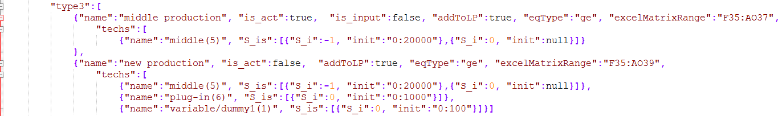
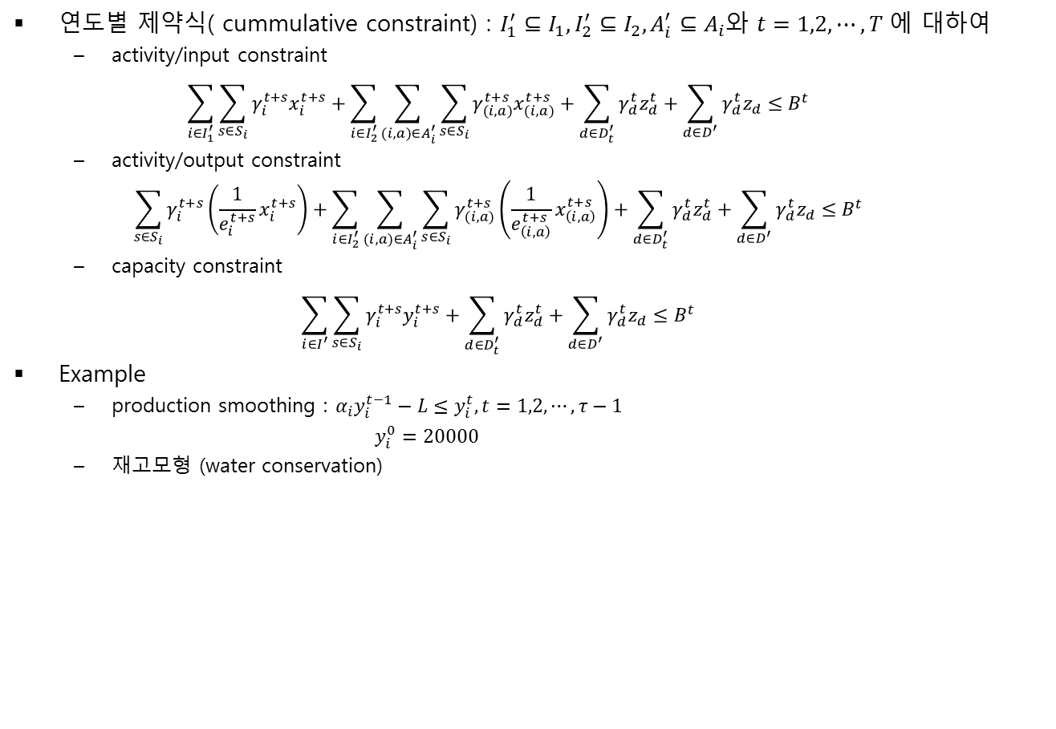
시스템 개발 : 제약식의 구현(type3:time series)
연도별 제약식( cummulative constraint) : $I_{1}^{′}⊆I_{1},I_{2}^{′}⊆I_{2},A_{i}^{′}⊆A_{i}$와 $t=1,2,⋯, T$에 대하여
activity/input constraint
$$\sum_{i∈I_{1}^{′}}{\sum_{s∈S_{i}}{γ_{i}^{t+s}x_{i}^{t+s}}}+\sum_{i∈I_{2}^{′}}{\sum_{(i,a)∈A_{i}^{′}}{\sum_{s∈S_{i}}{γ_{(i,a)}^{t+s}x_{(i,a)}^{t+s}}}}+\sum_{d∈D_{t}^{′}}{γ_{d}^{t}z_{d}^{t}}+\sum_{d∈D^{′}}{γ_{d}^{t}z_{d}}≤B^{t}$$
activity/output constraint
$$\sum_{s∈S_{i}}{γ_{i}^{t+s}\left(\frac{1}{e_{i}^{t+s}}x_{i}^{t+s}\right)}+\sum_{i∈I_{2}^{′}}{\sum_{(i,a)∈A_{i}^{′}}{\sum_{s∈S_{i}}{γ_{(i,a)}^{t+s}\left(\frac{1}{e_{\left(i,a\right)}^{t+s}}x_{\left(i,a\right)}^{t+s}\right)}}}+\sum_{d∈D_{t}^{′}}{γ_{d}^{t}z_{d}^{t}}+\sum_{d∈D^{′}}{γ_{d}^{t}z_{d}}≤B^{t}$$
capacity constraint
$$\sum_{i∈I^{′}}{\sum_{s∈S_{i}}{γ_{i}^{t+s}y_{i}^{t+s}}}+\sum_{d∈D_{t}^{′}}{γ_{d}^{t}z_{d}^{t}}+\sum_{d∈D^{′}}{γ_{d}^{t}z_{d}}≤B^{t}$$
Example
production smoothing : $α_{i}y_{i}^{t−1}−L≤y_{i}^{t}, t=1,2,⋯,τ−1$
$y_{i}^{0}=20000$
재고모형 (water conservation)

Slide 23
시스템개발 : LP의 최적화 및 LP Viewer 구현
LP Engine
LP Viewer
Framework
LP Tree viewer
MML(GAMS)
LP API
LP Generation
(cplex LP format)
MathJax
LP Solver

